Slide 1
税抜価格表示の有無
反対派：二班 鈴木・鄭・猫塚・伊東・佐藤友

Slide 2
はじめに

Slide 3
税抜価格とは
税抜価格とは「商品価格に消費税が含まれていない表記」という意味であり、別名 “外税” とも呼ばれることもある。
税抜価格の対義語は、税込価格と言い、「消費税が含まれた状態の価格」のこと。「商品価格」＋「消費税」という意味であり、別名 “内税” とも呼ばれることもある。

Slide 4
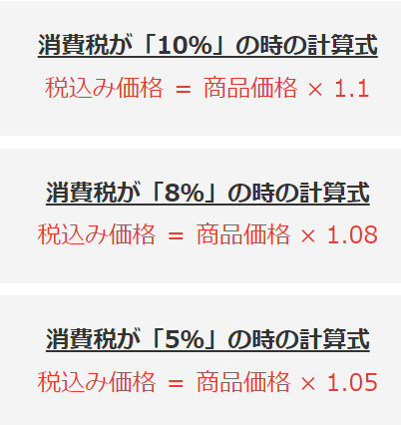
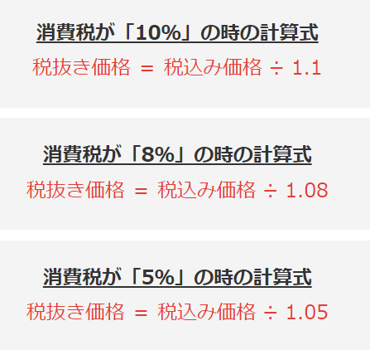
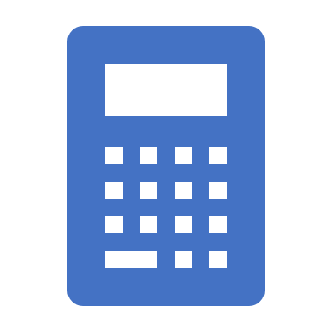
税込価格と税抜価格の計算
表示価格が100円の場合内訳
（税込価格）100≒91×1.1
（税抜価格）100×1.1＝110

Slide 5
なぜ税抜価格が使われている
「税抜価格表示」については、一部小売店業界で積極的に展開する動きがある。これは税率が変更されてもラベルなどの貼り換えの手間が省けることに加え、税率引き上げに連れて実売価格が上昇することによる商品の値上がり感を少しでも避ける狙いがあると見て良い。

Slide 6
実際に
総額の表示が義務化とされている。事業者が消費者に対してあらかじめ価格を表示する場合に、消費税額（地方消費税額を含む。）を含めた価格（税込価格）を表示することを義務付けるもの総額表示は平成16年４月１日から義務化されていたが、8%、10%と2回の消費税率引き上げに際して、「消費税転嫁対策特別措置法（平成25年法律第41号）」により特例が設けられ、平成25年10月１日から令和３年３月31日までの間、一定の要件（現に表示する価額が税込価格であると誤認されないための措置を講じている場合）の下、税込価格を表示することを要しないこととされていた

Slide 7
今回私たち考えた立論
➀ 税金払いの不可避
② 総額表示は消費者の利益
③「総額表示義務化に関する調査」
④ 消費者庁による最もわかりやすい表示方法調査

Slide 8
税金払いの不可避
税抜き価格にせよ、税込み価格にせよ、結局お支払いの時、金額は税込み価格である。税込み価格だけで消費者に瞬時にわかることになる。
逆に、税抜価格が表示される場合、消費者がいくらかかるのがわからないので、レジの時、税抜価格という先入観により、消費者の不快感を招く可能がある。

Slide 9
総額表示は消費者の利益
総額表示が義務化された理由は、消費税の導入により国民が「この商品は一体いくらなのか」と疑問に感じるようになったからである。
・市場では売り側と買う側があって、
売り側：売上が上がるために、「できれば消費税を含まない金額（＝税抜き表示）を表示したい」と考える。
消費者：買物の際に、総額（支払う金額）が分からないと不安になり、手持ちが乏しい場合などは「足りなかったらどうしよう」という心配になり、迷惑感と不便感が生じる。
そこで、国は消費者が値札や広告を見てすぐに「いくら払えばいいのか」がわかるように、総額表示というルールを作った。つまり、総額表示は消費者の利益を考慮したルールなのである。

Slide 10
「総額表示義務化に関する調査」

Slide 11
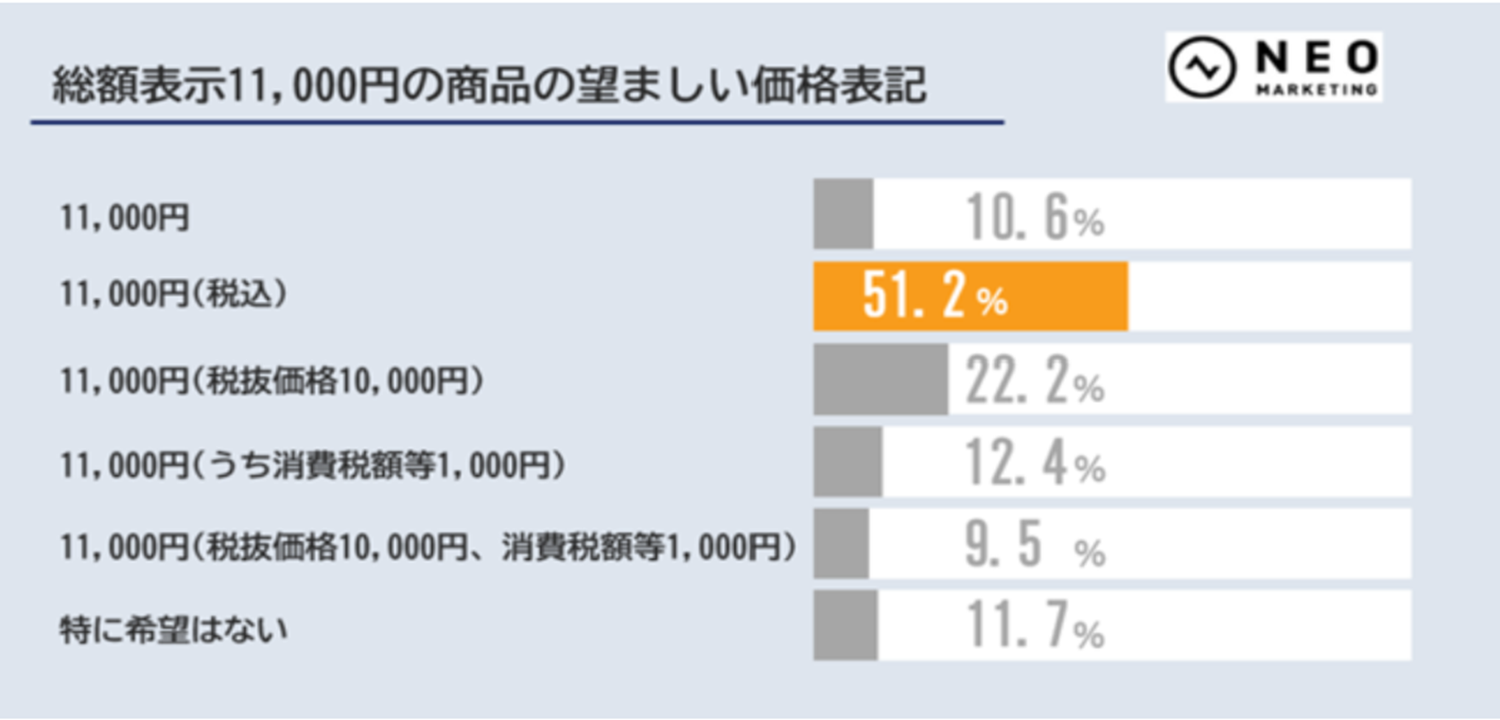
「総額表示義務化に関する調査」
「総額表示義務化に関する調査」は、株式会社ネオマーケティングが全国1000名20歳以上の男女に対象として実施した調査である。
11,000円(税込み)と回答した人が最も多い
https://prtimes.jp/main/html/rd/p/000000197.000003149.html

Slide 12
消費者庁による最もわかりやすい表示方法調査

Slide 13
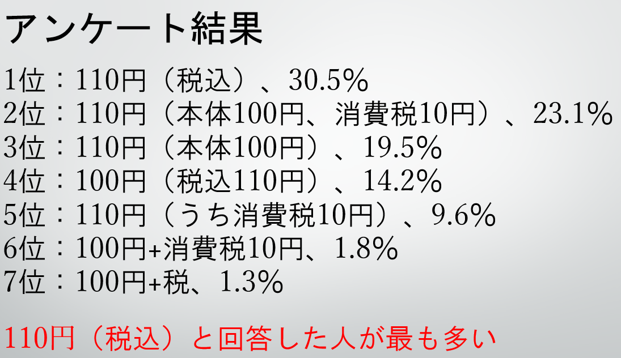
消費者庁による最もわかりやすい表示方法調査
消費税法や消費税転嫁対策特別措置法で認められている様々な価格表示について、消費者庁が最もわかりやすい表示方法を調べるアンケートを実施した
全国の物価モニター2000人を対象に行い、1418人が回答した。
最もわかりやすい価格表示は「110円（税込）」 消費者庁調査 | WEBニッポン消費者新聞 (jc-press.com)

Slide 14
参考文献
消費税（税込み･税抜き）計算ツール【小学生でも分かる計算式】 (unchi-co.com)
消費者は「税抜き価格表示」は望んでいない・知りたいのは「支払価格」と「税額」（不破雷蔵） - 個人 - Yahoo!ニュース
税込価格の表示（総額表示）の義務化！ | 税理士法人FP総合研究所 (fp-soken.or.jp)
税込み／税抜き、正しいのは？ 4/1から税込み表示（総額表示）のみ | ZEIMO
https://prtimes.jp/main/html/rd/p/000000197.000003149.html
最もわかりやすい価格表示は「110円（税込）」 消費者庁調査 | WEBニッポン消費者新聞 (jc-press.com)

